Slide 1
Proiect sincretic Fotbalist
Braia Constantin-Gabriel
Branc Oana-Madalina
Cosolan Carmen-Sorina

Slide 2
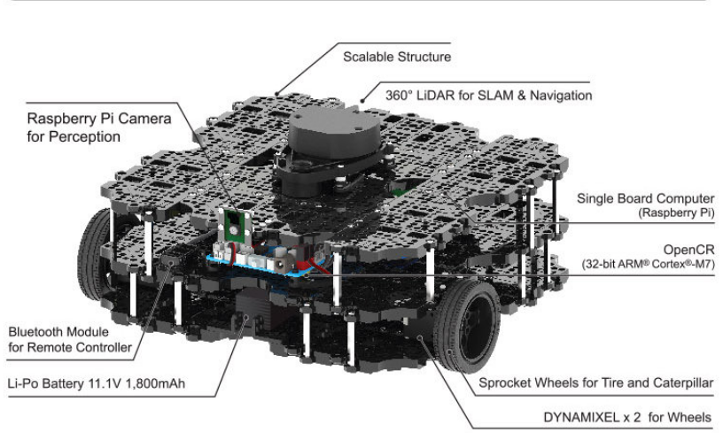
Specificatiile robotului TurtleBot 3 model waffle_pi

Slide 3
Introducere
Acest proiect explorează utilizarea TurtleBot3, un robot autonom, pentru a simula comportamentul unui fotbalist.
Am implementat tehnologii avansate precum ROS 2 și Gazebo pentru a dezvolta și testa un robot capabil să detecteze, să urmărească și să interacționeze cu o minge.
Scopul principal fiind integrarea roboticii și inteligenței artificiale pentru a crea o demonstrație distractivă și educativă.

Slide 4
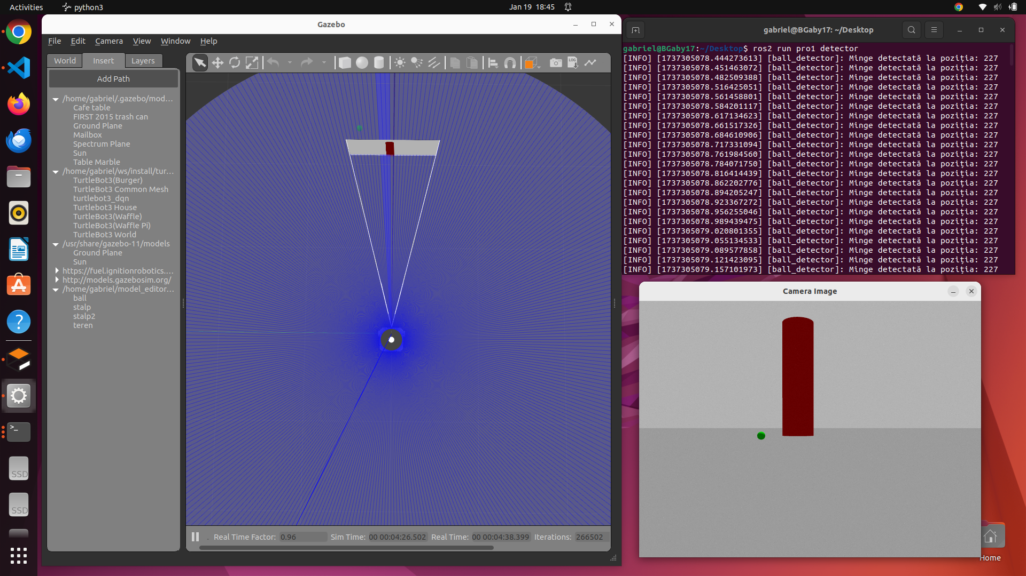
Obiectivul Proiectului
Am dezvoltat un sistem robotic autonom fiind capabil sa :
Detecteze mingea folosind senzori și algoritmi specifici.
Urmăreasca mingea și să ia decizii simple privind mișcarea.
Funcționa atât în simulare, cât și în lumea reală, utilizând modelul TurtleBot3 Waffle Pi.

Slide 5
Arhitectura Sistemului
Noduri ROS utilizate:
Nod culoare : Oferă o interfață pentru configurarea camerei TurtleBot3, permițând setarea unui interval de culoare specific.
Nod camera_subscriber: Afișează o fereastră grafică în care putem vedea imaginea capturată de robot.
Nod ball_detector : Analizează imaginile de la cameră pentru a identifica un obiect (minge) de o anumită culoare, prestabilită (de exemplu, verde).
Nod ball_follower : Utilizează informațiile de la ball_detector (topicurile /ball_visible și /ball_position) pentru a deplasa robotul spre minge și a o împinge.
Nod ball_searcher : Dacă mingea nu este vizibilă (valoare 0 pe /ball_visible), robotul începe să se rotească până când mingea este detectată.
Fluxul de date:
Intrare: Date din senzori (cameră RGB-D).
Procesare: Algoritmi pentru detectarea poziției mingii și planificarea mișcării.
Ieșire: Comenzi trimise către motoare pentru deplasare.

Slide 6
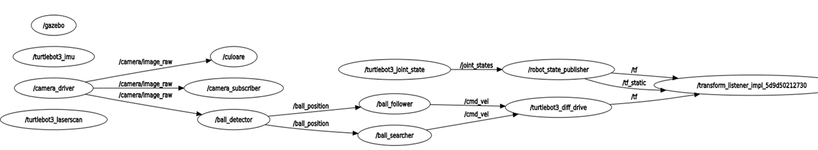
Grafic noduri

Slide 7
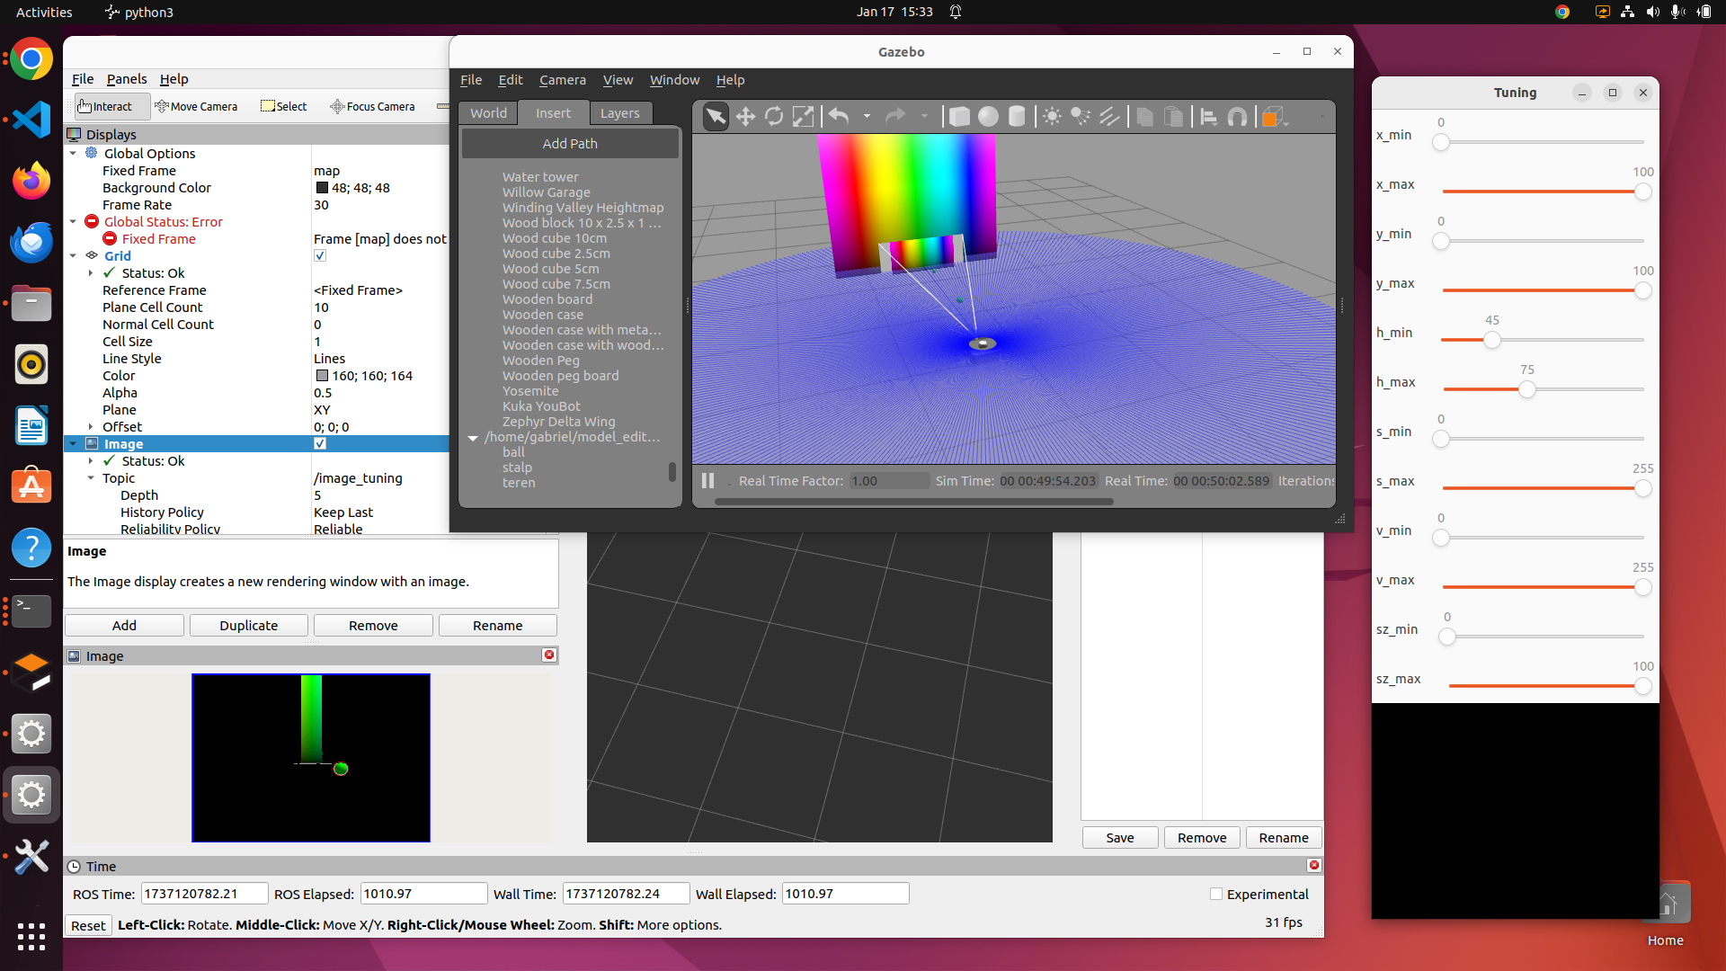
Folosind comada : ros2 run pro1 culoare , activam interfata Tuning si cu ajutorul Rviz2 si a unui Spectrum Plane putem sa aflam intervarul de culoare in spatial HSV.

Slide 8
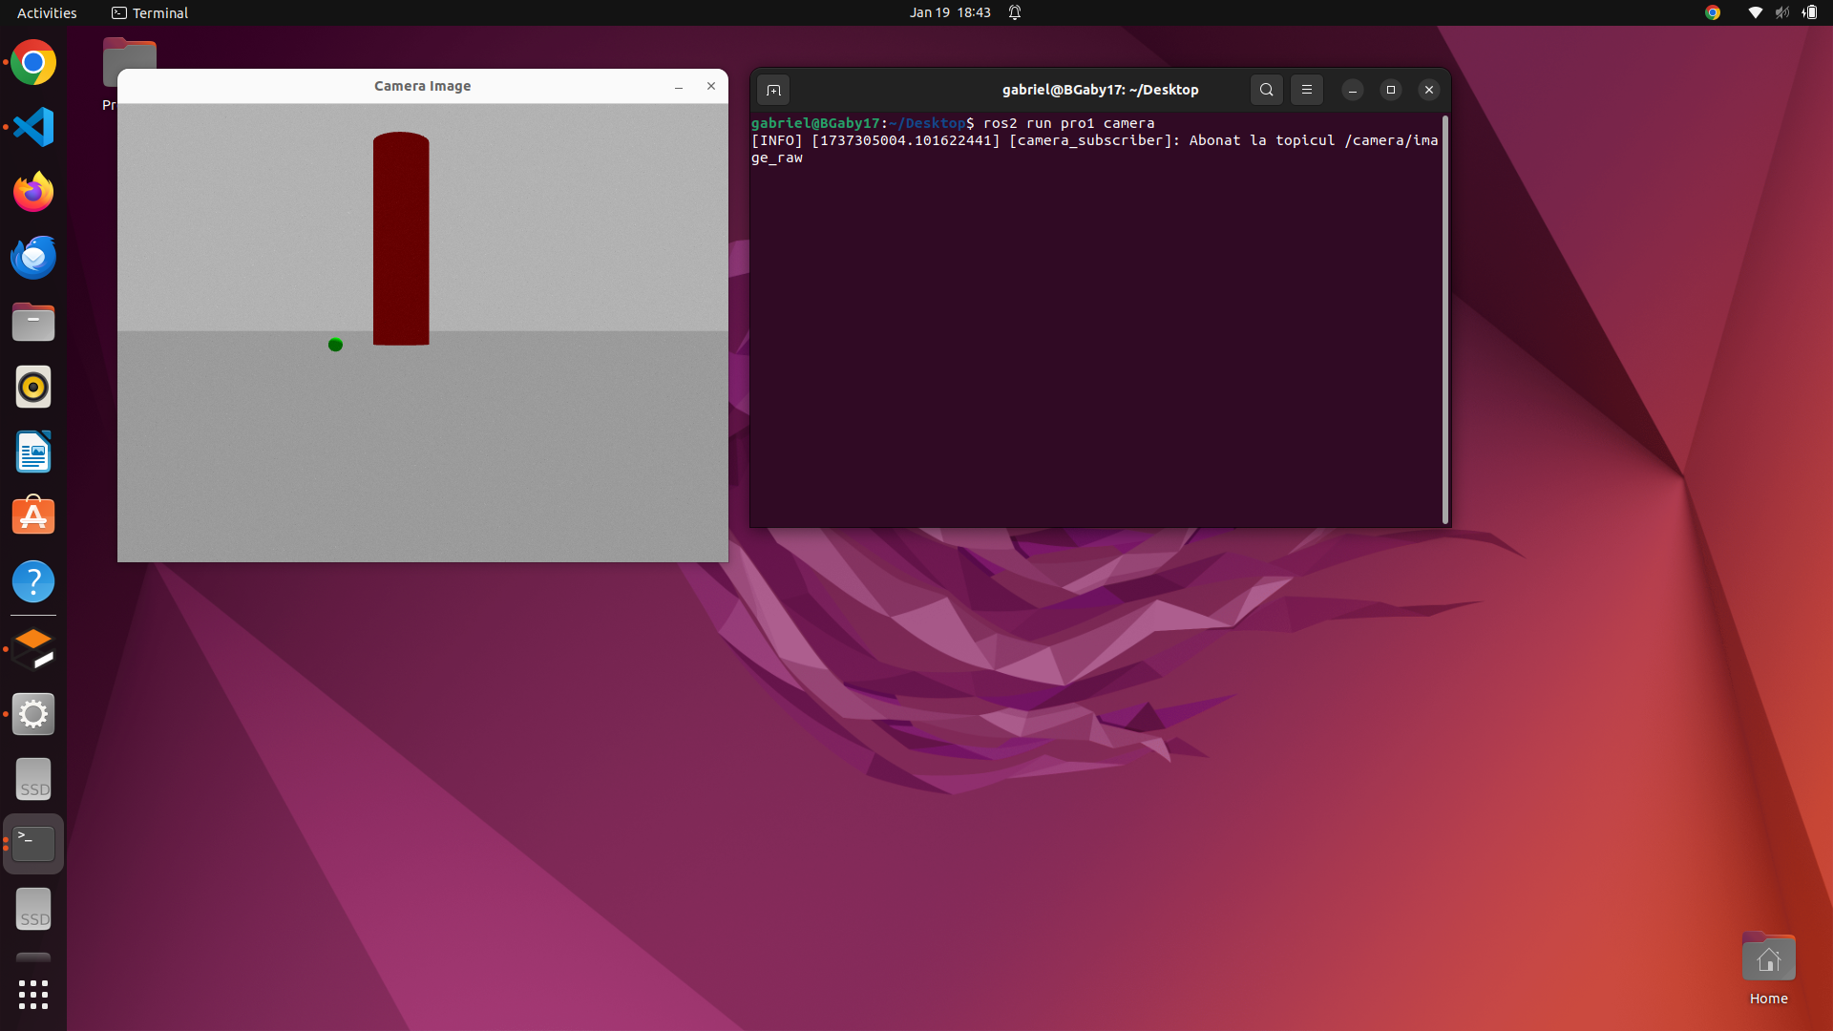
Pentru a urmarii functionalitatea robotului, este necesara rularea anumitor comezi care activeaza nodurile spcifice
Prima comada este : ros2 run pro1 camera

Slide 9
Utilizand urmatoarea comada : ros2 run pro1 detector pune in functiune codul pentru a detecta migea.

Slide 10
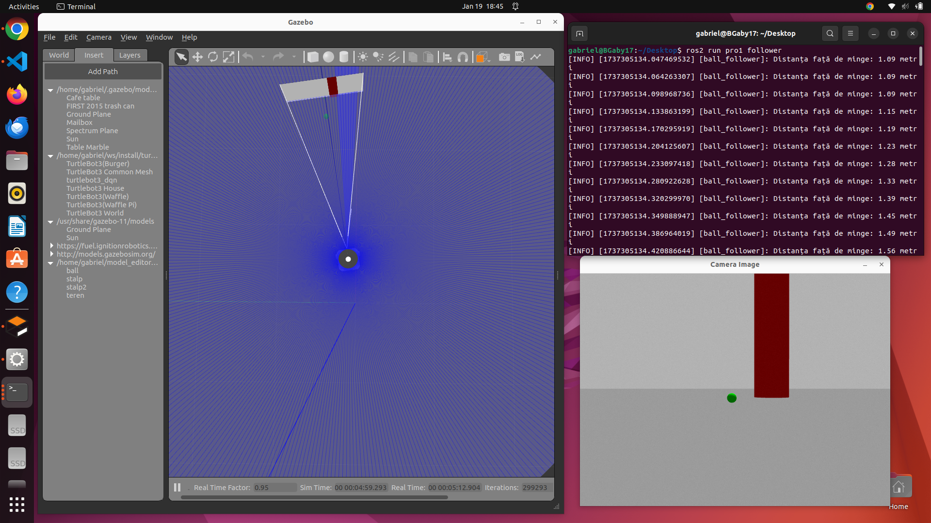
Comada : ros2 run pro1 follower activaza robotul pentru a se deplasa spre mingea detectata anterior.

Slide 11
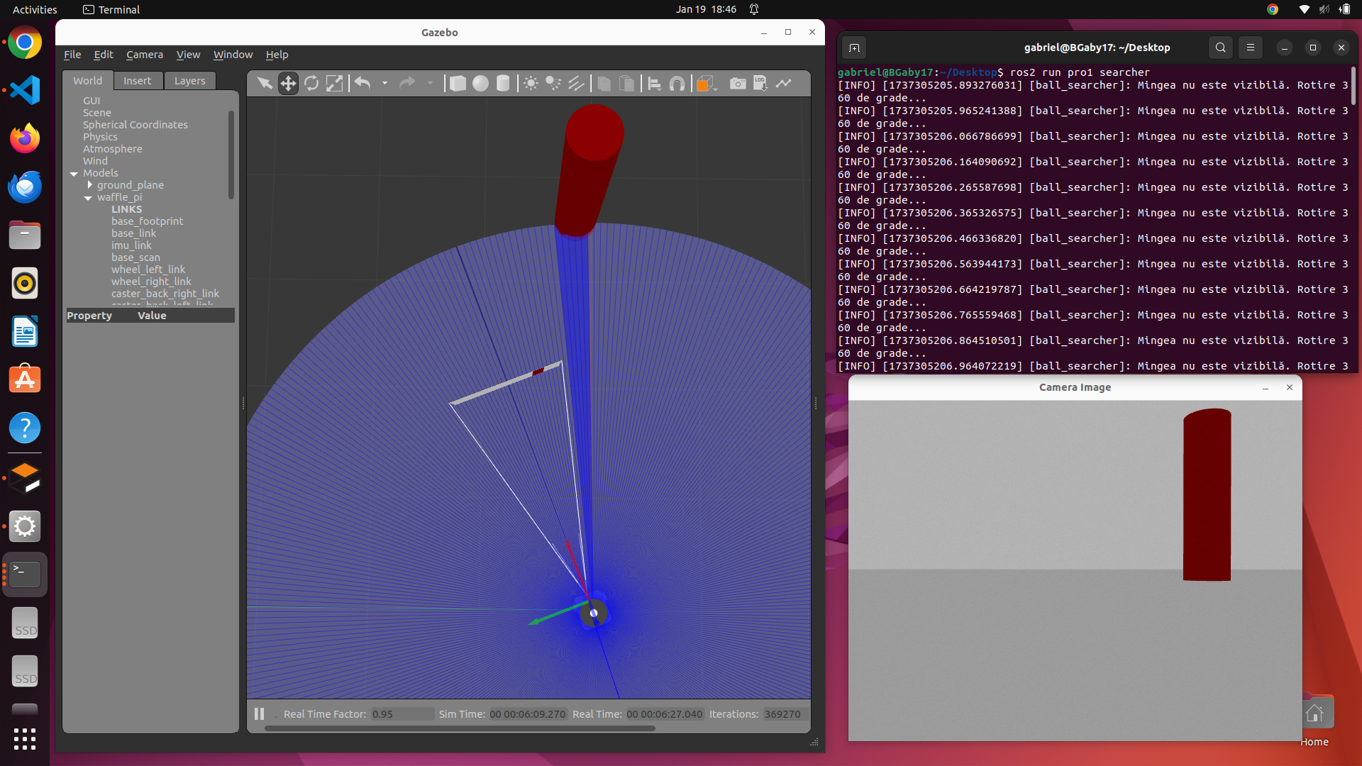
Cu ajutorul comenzii ros2 run pro1 searcher , daca mingea nu poate fi detectata va face robotul sa se roteasca pana cand mingea va fi vizibila.

Slide 12
Concluzii și Îmbunătățiri
În prezent, robotul:
Detectează mingea: Folosește camera pentru a identifica o minge verde.
Se deplasează spre minge: Planifică traseul pentru a ajunge la minge și a o împinge.
Caută mingea: Se rotește pentru a o găsi dacă nu este vizibilă.
Permite configurarea culorii: Setează intervalele de culoare pentru detectare.
Dezvoltări viitoare:
Detectarea porții: Algoritm pentru identificarea porții, bazat pe caracteristici vizuale (ex. culoare roșie).
Planificarea acțiunii: Strategii pentru a împinge mingea în poartă în funcție de poziții.
Strategii avansate: Evitarea obstacolelor și ajustarea traiectoriei în condiții dinamice.

Slide 13
Vă mulțumim !!

